Slide 1
Муниципальное бюджетное дошкольное образовательное учреждение «Детский сад комбинированного вида «Ягодка» Физкультурно- оздоровительный кружок «Малыш-крепыш»
Подготовила: воспитатель
подготовительной группы
Сидорова Е.В.

Slide 2
Наше будущее – это наши дети. Наша Родина Россия только тогда будет сильной, процветающей и конкурентно- способной страной, когда будет здоровым ее подрастающее поколение. Задача охраны, сохранения и укрепления здоровья детей одна из ключевых в построении и развитии системы дошкольного образования. Здоровье, как функция успешной жизни, в наше время становится необходимым условием культурного развития человека. Вот почему так важно сформировать привычку к здоровому образу жизни в дошкольном возрасте.

Slide 3
Тема: «Профилактика плоскостопия и нарушение осанки»
Цели: Формирования здорового образа жизни, охрана и укрепление здоровья детей, воспитание физических качеств, профилактика плоскостопия и нарушение осанки, создание комплексной системы физкультурно- оздоровительной работы с детьми, направленной на сохранение и укрепление здоровья детей, формирование у родителей и воспитанников ответственности в деле сохранения собственного здоровья.
Задачи: Укреплять здоровье детей и совершенствовать двигательные навыки и умения;
Совершенствовать основные движения, систематически закреплять навык правильной осанки.
Формировать устойчивый интерес к занятиям физкультуры и спортом.
Создать нетрадиционные пособия для профилактики плоскостопия, нарушение осанки у детей.

Slide 4
Осанка – это умение человека держать свое тело в различных положениях, привычная поза непринужденно стоящего человека. На характер осанки человека большое влияние оказывает позвоночник, так как он является основным костным стержнем и связующим звеном костей скелета.
Почему у современного ребенка развиваются нарушения осанки? - высокий процент рождаемости ослабленных детей, -заболевания в неонатальном и более позднем периодах развития ребенка; -наследственность (дети часто перенимают от родителей привычки неправильно сидеть, стоять и ходить, а также вынужденные неудобные позы); -избыточная масса тела перегружает позвоночник; -нерациональная организация режима; -нарушение зрения; - понижение слуха; -недостаточность общего физического развития и слабая двигательная активность.

Slide 5
Стопа – орган опоры и передвижения. Обнаружение плоскостопия требует особого и своевременного внимания, даже в самых начальных формах. Проявление плоскостопия может сопровождаться жалобами ребенка на боль в ногах при ходьбе, быструю утомляемость во время длительных прогулок. Уплощение стоп может приводить к нарушению осанки и искривлению позвоночника.
Причины плоскостопия у детей: -наследственность(если у близких родственников было или есть плоскостопие, то нужно регулярно показывать ребенка ортопеду); -рахит; - травмы стоп; -чрезмерная гибкость суставов; -чрезмерная нагрузка на ноги (к примеру, поднятие тяжестей или большая масса тела); - ношение неправильно обуви (без супинатора, совсем без каблука, слишком широкая или узкая обувь); -паралич мышц голени и стопы (причиной может быть полиомиелит или ДЦП ).

Slide 6
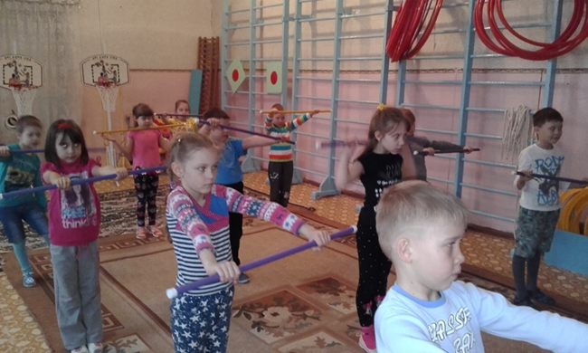
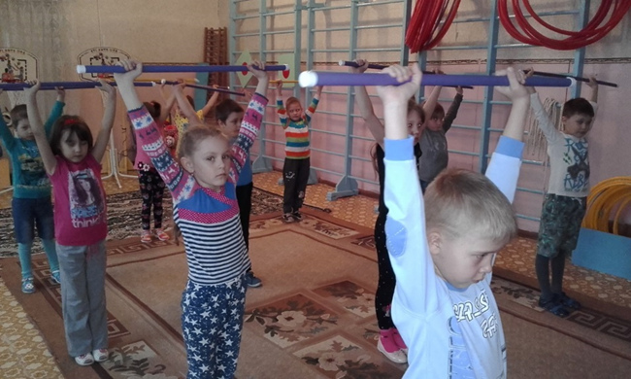
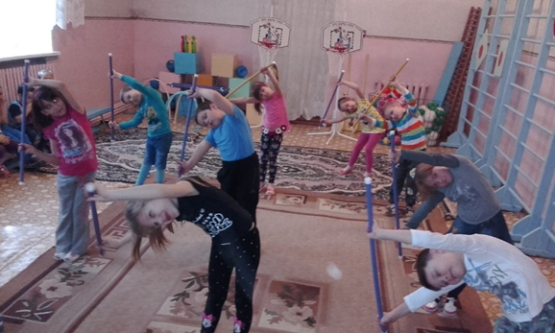
Важно как можно раньше начать профилактику дефектов осанки или коррекцию имеющегося вида ее нарушения, чтобы в школе у ребенка не возникли проблемы с повышенной утомляемостью, головными болями и болями в мышцах туловища.
Утренняя гимнастика - один из важнейших компонентов двигательного режима. Ее организация должна быть направлена на поднятие эмоционального и мышечного тонуса.

Slide 7
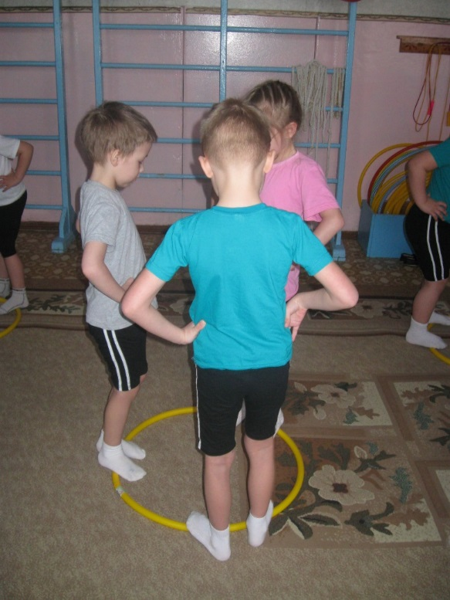
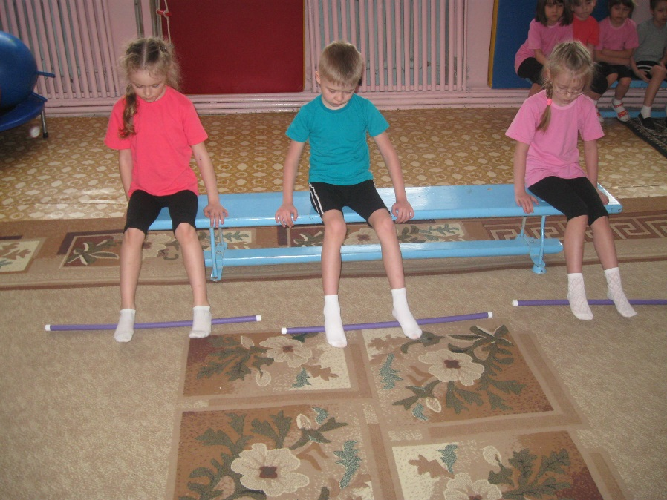
Нарушение осанки и плоскостопия может исправить система целостного движения с помощью простейших упражнений.
«Покатаем палочку»
«Веселый обруч»

Slide 8
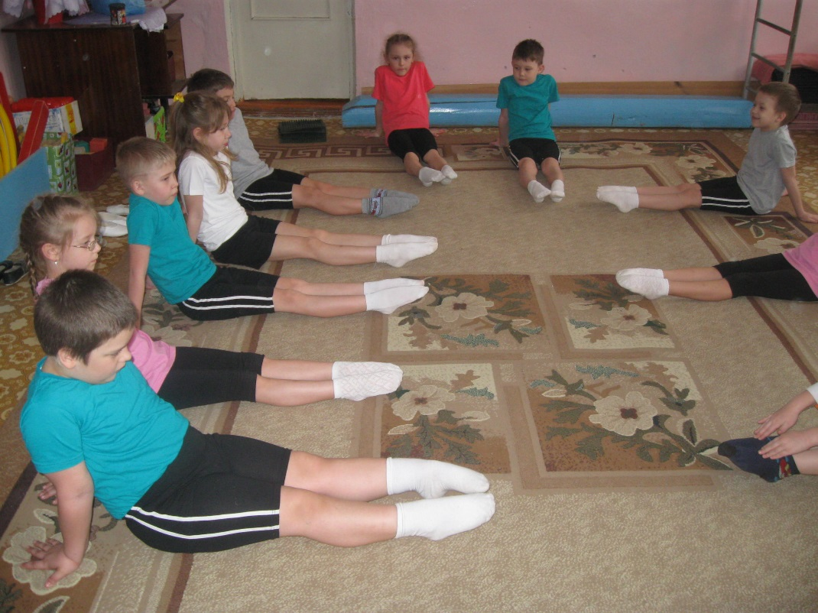
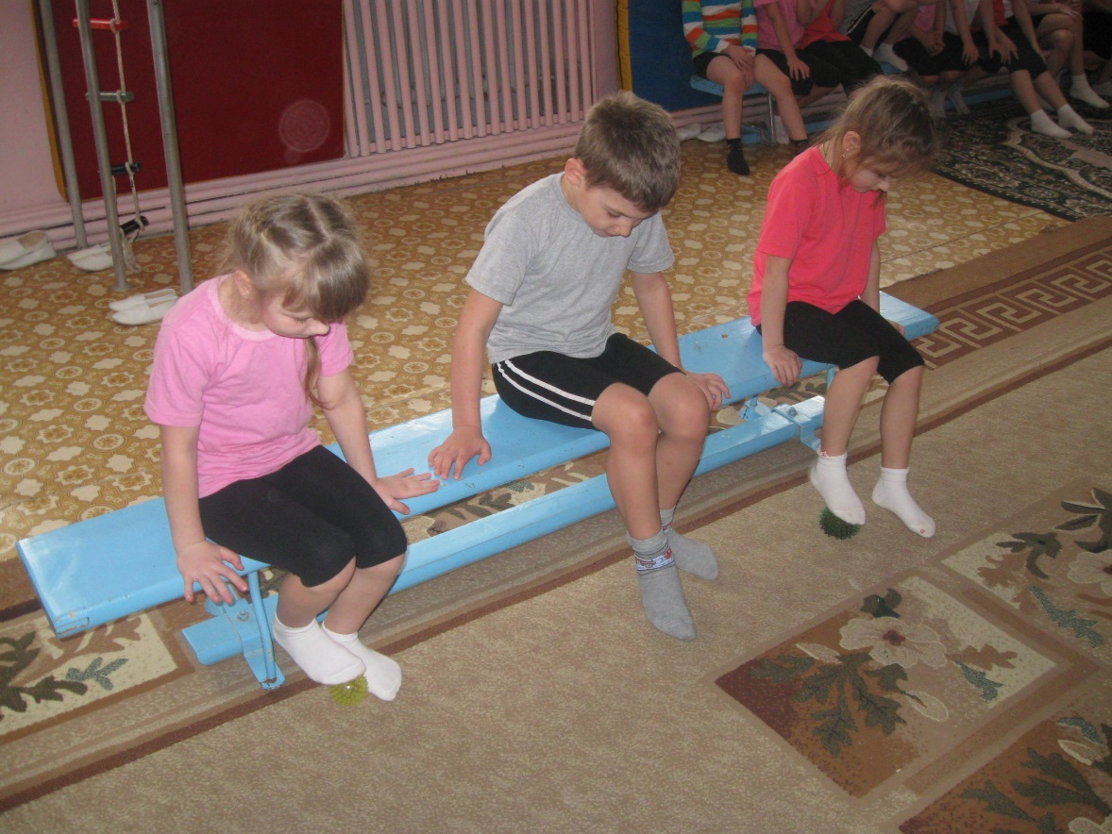
«Потянем носочки»
«Упражнение с массажным мячом»

Slide 9
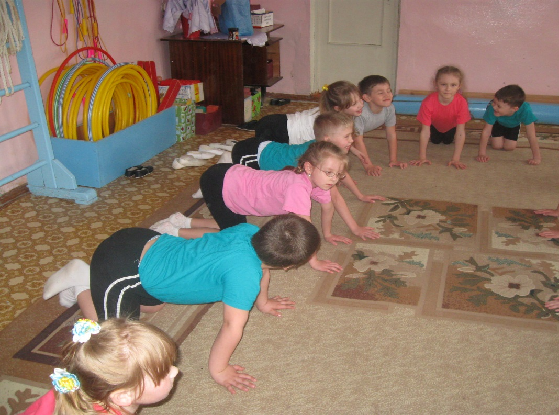
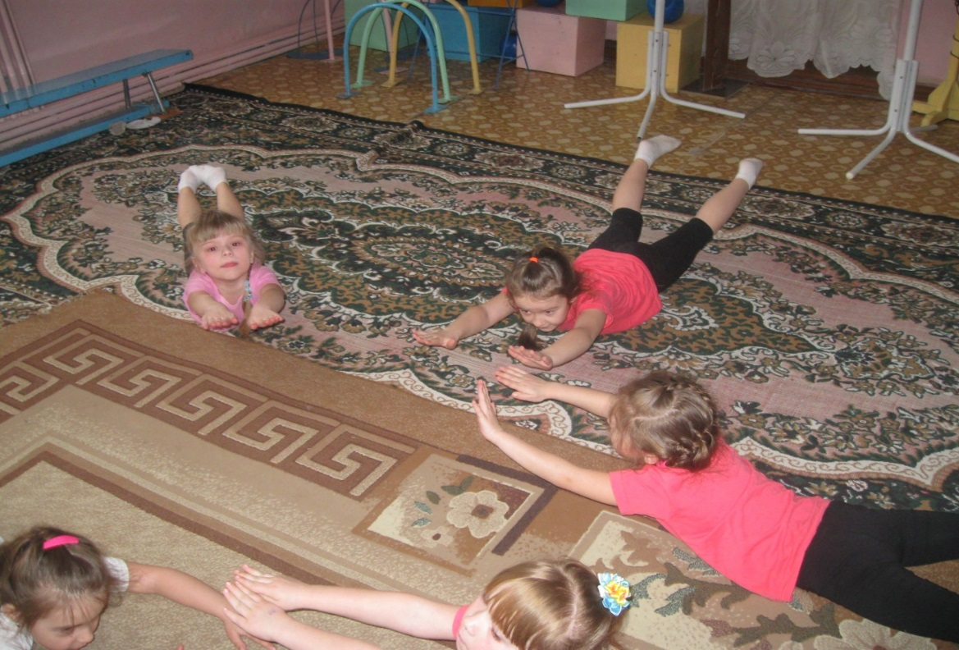
Упражнение «Кошечка»
Упражнение «Рыбка»

Slide 10
Методы работы
-Игровой. Игровые мотивации.
-Провокации. Педагог, играя роль какого-либо героя, нарочно сообщает неправильную информацию или специально выполняет упражнение с ошибками, дети замечают это и исправляют ошибки.
-Самостоятельности. Дети сами выполняют знакомые упражнения на тренажерах, нестандартном физкультурном оборудовании.
-Индивидуального подхода к детям.
-Подкрепления выполняемых упражнений знаниями о важности правильной осанки для красоты и здоровья.
-Выполнения упражнений с закрытыми глазами (для тренировки мышечного чувства при сохранении правильной осанки).
-Ориентировки по цвету (рейки гимнастической лестницы окрашиваются в разные цвета для того, чтобы указать детям определенный цвет рейки, на кото­рую нужно стать, за которую взяться, до какой подняться и др.;
-Босохождения. Дети занимаются в спортивном зале босиком на ковровом покры­тии и на всех тренажерах для стоп; летом дети ходят босиком по траве, песку. Это хорошее средство для профилактики плоскостопия и воздействия на рецепторы стопы.

Slide 11
Спасибо за внимание!

